Slide 1
Содержание
Майнд-карта жизненного цикла тестирования ПО;
Майнд-карта методологии разработки ПО;
Тестовая документация (чек-лист, тест-кейсы, баг-репорты);
Применение техник тест-дизайна;
Листинг автотеста;
Результат выполнения автотеста
Анализ результатов тестирования выбранного приложения;
Выводы об оптимальности выбранной стратегии тестирования.

Slide 2
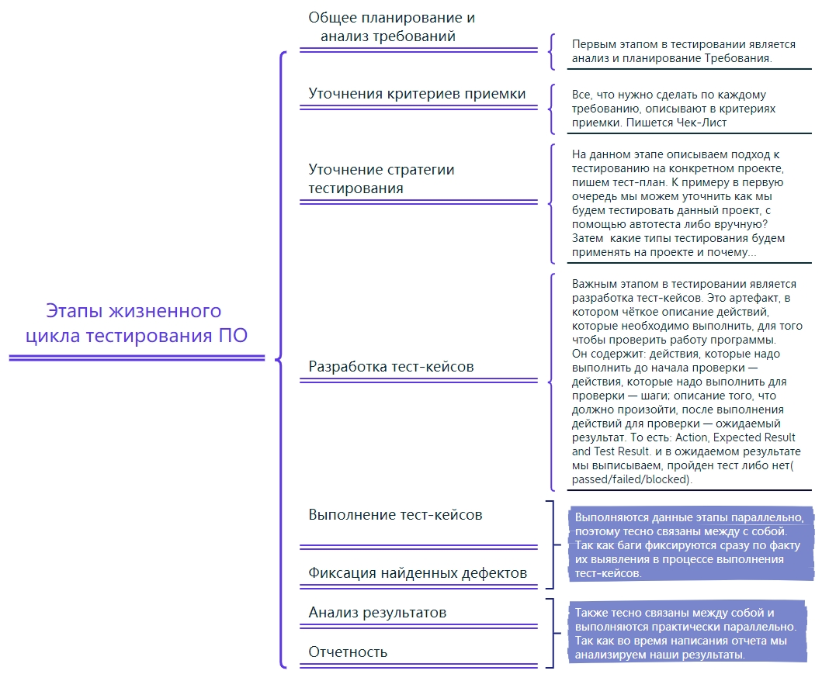
Майнд-карта жизненного цикла тестирования ПО

Slide 3
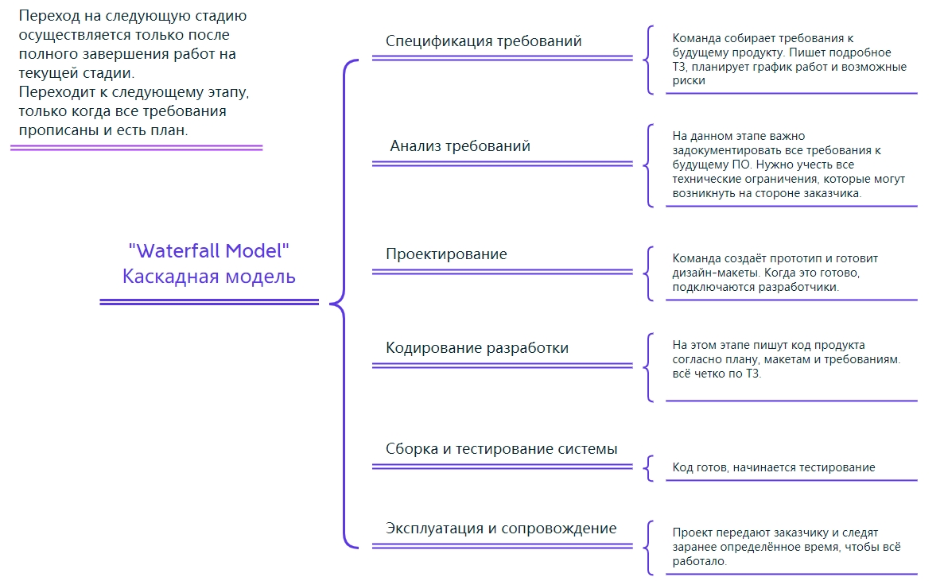
Майнд-карта методологии разработки ПО

Slide 4
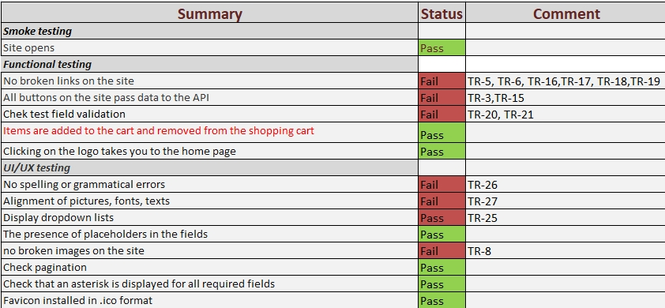
Тестовая документация: чек-лист
Ниже представляю вашему вниманию чек-лист вебсайта «Собаседник»

Slide 5
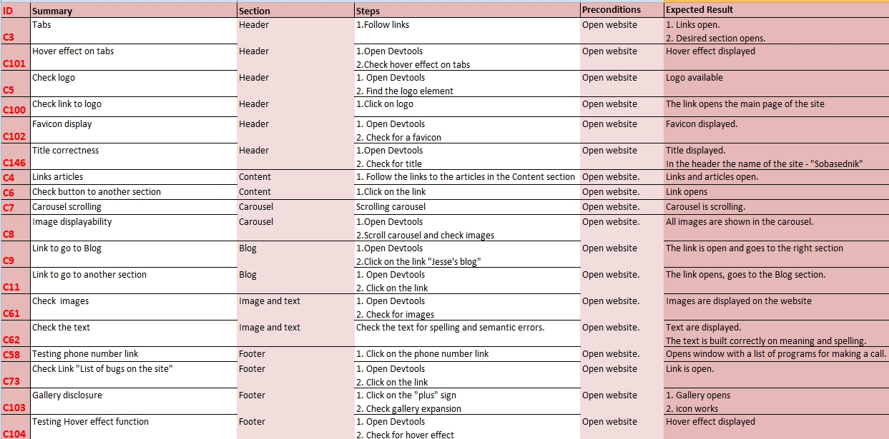
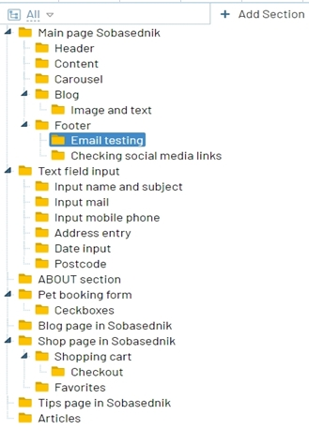
Тестовая документация: тест-кейсы
Ниже прикладываю тест-кейсы вебсайта «Собаседник»

Slide 6
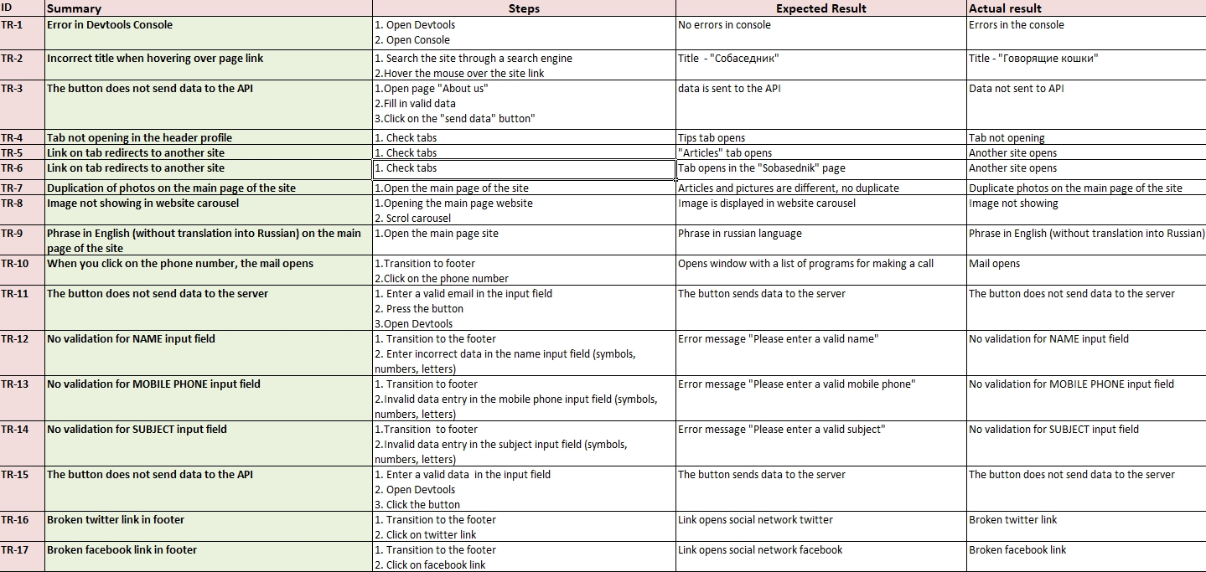
Тестовая документация: баг-репорты
Представляю вашему вниманию небольшой отрезок оформленного Баг-репорта Вебсайта «Собаседник»

Slide 7
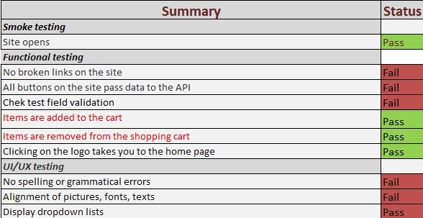
Применение техник тест-дизайна: Тест-кейсы
Была применена техника тест-дизайна(Класса Эквивалентности) на чек-лист

Slide 8
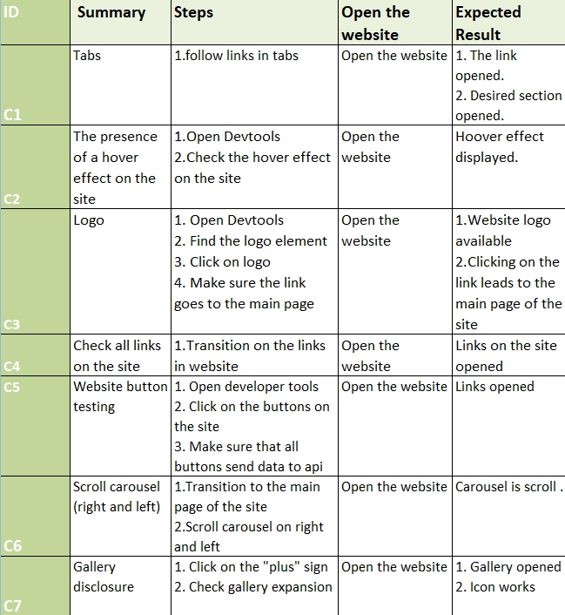
Применение техник тест-дизайна: тест-кейсы
Была применена техника тест-дизайна(Класса Эквивалентности) на тест-сьют

Slide 9
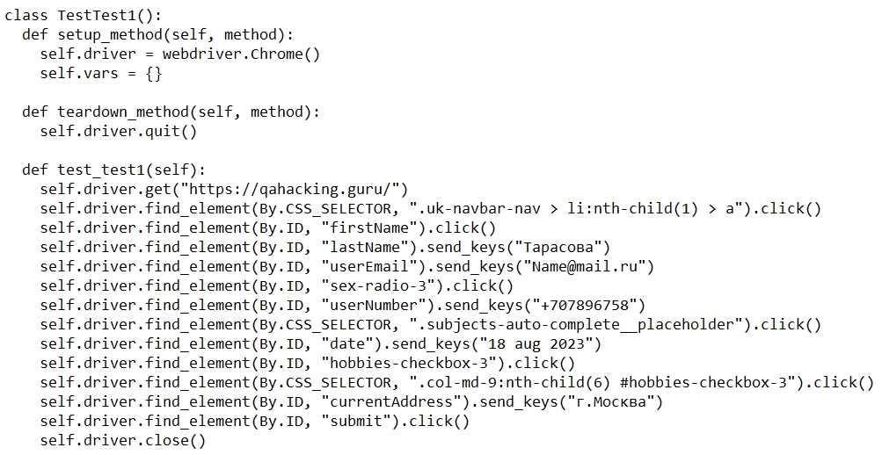
Листинг автотеста

Slide 10
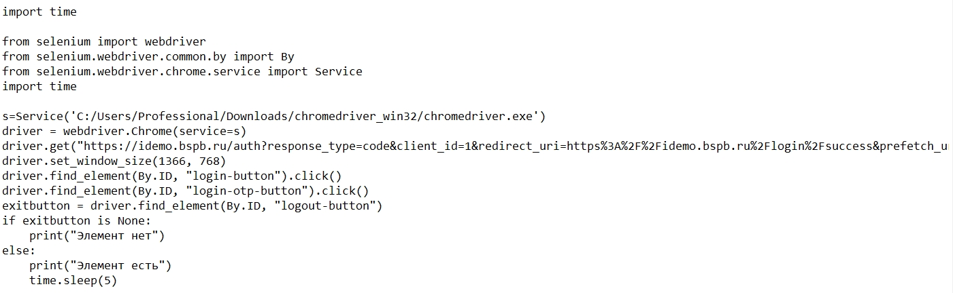
Листинг автотеста

Slide 11
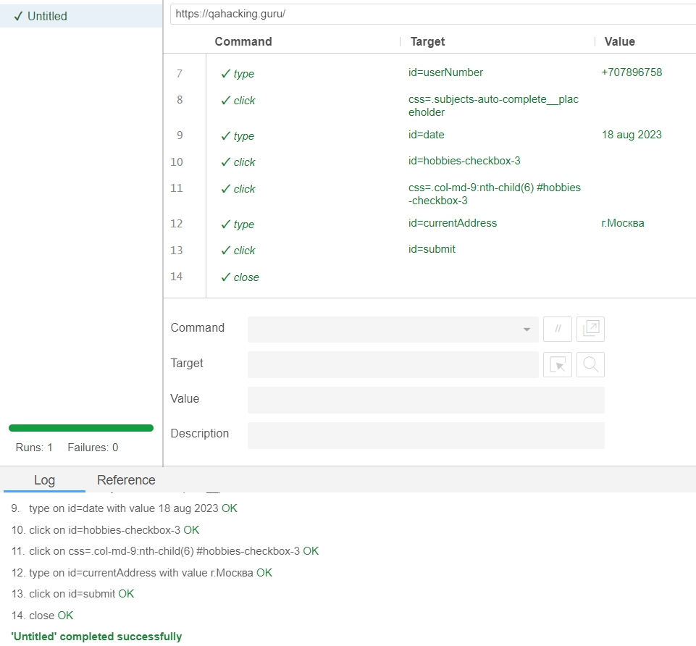
Результат выполнения автотеста

Slide 12
Анализ результатов тестирования выбранного приложения
В ходе проверки веб-платформы было написано
100 тест-кейсов.
В результате проверки было обнаружено
34 дефекта.
Из которых 3 критических.
На текущий момент, веб-платформа не может быть отдана в релиз, поскольку не все дефекты были пофикшены разработчиками.
Также необходима проверка интеграции.

Slide 13

Выводы об оптимальности выбранной стратегии тестирования
Выбранная стратегия была эффективна. Так как при проведении функционального и нефункционального UX UI тестирования, мы добились успешных результатов и максимизировали тестовое покрытие.

Slide 14

В процессе изучения программы я получил хорошие базовые знания в сфере тестирования программного обеспечения, познакомился и немного поработал с инструментами, используемыми в тестировании, такими как: XMind, Trello, Jira, TestRail, GIT, Postman, MySQL, Selenium IDE, PyCharm. Немного сложной но очень интересной для меня стала работа с SQL, API.
С моими практическими работами вы можете ознакомиться по ссылке на
GIT HUB: https://github.com/Armine-T
Благодарю за внимание!

